Slide 1
Grundkursus i at være plejefamilie
Kursusdag 1

Slide 2
GRUNDKURSUS I AT VÆRE PLEJEFAMILIE
Velkommen

Slide 3
FORMÅLET MED GRUNDKURSET
At ruste ansøgerne til opgaven.
Viden om rollen som plejefamilie.
Viden om udsatte børn og viden om, hvordan de skaber positive interaktioner med et plejebarn og støtter barnet i en positiv udvikling.
Blive følelsesmæssigt og mentalt forberedt på opgaven.
Give socialtilsynet viden om ansøgeres kompetencer.
- Gennem øvelser, oplæg, drøftelser, film m.v. – dialog, inddragelse, refleksion og interaktion.

Slide 4
EMNER PÅ GRUNDKURSETS 4 DAGE
Kursusdag 1: Den nye familie.
Kursusdag 2: Børns udvikling og identitetsdannelse, Omsorgssvigt og udviklingstraumer, Tilknytning og mentalisering.
Kursusdag 3: Tab, sorg og krise, Plejebarnets familie og netværk – kontakt, samvær og samarbejde, Inddragelse, selv- og medbestemmelse, Kommunikation og konfliktforståelse, Understøttelse af plejebarnets skolegang og Fællesskaber og relationer.
Kursusdag 4: Samarbejde med anbringende kommune, Samarbejde med socialtilsynet, Matchning.

Slide 5
GENSIDIG PRÆSENTATION
Velkommen – hvem er vi?
Præsentation af underviserne. Hvem er vi? Hvad er vores motivation for at arbejde med tilsyn og undervise? Hvad er vores erfaring?
Præsentation af kursister. Hvem er du? Hvor kommer du fra? Hvad er din motivation for at blive plejefamilie? Hvad er din erfaring med børn/børn med særligt behov for støtte?

Slide 6
ETISKE SPILLEREGLER
Vi er, som vi er. Vi betragter hinandens forskelligheder som ressourcer.
Den viden og erfaring, som vi deler med hinanden her, deler vi ikke med udenforstående.
Det er tilladt at værne om sit privatliv. Vi skal arbejde med meget personlige referencer, så det er ok at passe på sig selv.
Alle træningsøvelser er et tilbud. Ingen tvinges til at stille sig frem for andre.

Slide 7
FORVENTNINGSAFSTEMNING
Hvilke forventninger har jeg til grundkurset?
Hvad vil jeg gerne have med herfra?

Slide 8
NOTESBOGEN
Noter til oplæg, film, øvelser og cases.
Hvad har du lært siden sidst?
Hvad har overrasket dig?
Ting, som du skal huske.
Vigtigste begreb i dag.
Mål, som du sætter for dig selv.

Slide 9
Pause

Slide 10
DEN NYE FAMILIE
Grundkursus i at være plejefamilie
Grundkursusdag 1

Slide 11
DAGENS LÆRINGSMÅL
Har indsigt i, hvad det vil sige at være plejefamilie.
Har forståelse for, hvilke forandringer et plejebarn vil betyde for familiestrukturen og familiedynamikken.
Har indsigt i egne ressourcer og begrænsninger i forhold til at skabe trygge og stabile rammer for et plejebarn.

Slide 12
PROGRAM
Tid | Indhold
08:30-10:00 | Velkomst
10:00-10:15 | Pause
10:45-12:00 | Hvad skal en plejefamilie kunne
12:00-12:45 | Frokost
12:45-14:00 | Forandringer for familien
14:00-14:15 | Pause
14:15-15:15 | Forandringer for familien (fortsat)
15:15-15:25 | Pause
15:25-15:40 | Hjemmeopgave ”Familiepakken” – hvem er I som familie
15:40-16:00 | Afrunding af dagen

Slide 13
HVAD SKAL EN PLEJEFAMILIE KUNNE
Den nye familie

Slide 14
HVAD SKAL EN PLEJEFAMILIE KUNNE - PLEJEBØRNS PERSPEKTIVER
Den nye familie

Slide 15
REFLEKSIONSØVELSE HVAD ER VIGTIGT FOR ET PLEJEBARN
Hvad, tænker I, er vigtigt for et plejebarn, at plejeforældre kan/gør?
Hvilke krav stiller det til jeres familie?

Slide 16
HVAD SKAL EN PLEJEFAMILIE KUNNE – ANBRAGTE BØRNS PERSPEKTIVER
Det er vigtigt for plejebørn, at plejefamilien:
Behandler barnet som en del af familien.
Støtter barnet i sin relation til forældre, søskende og netværk, herunder venner.
Støtter barnet i forhold til skolegang.
Er lyttende, forstående og støttende.
Er en familie ”for altid”.
(Børnerådet, 2012)

Slide 17
HVAD SKAL EN PLEJEFAMILIE KUNNE - PLEJEFAMILIERS PERSPEKTIVER
Den nye familie

Slide 18
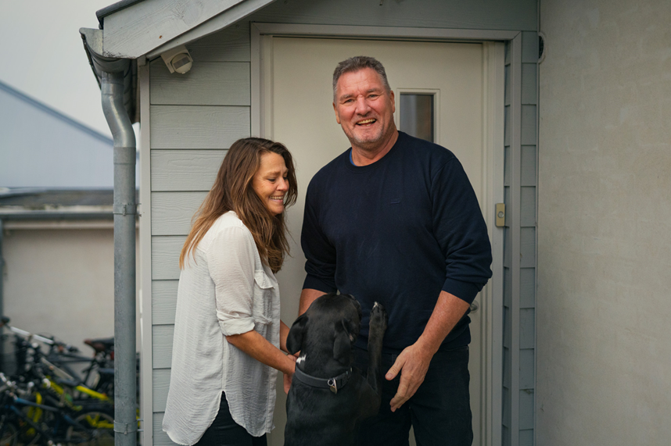
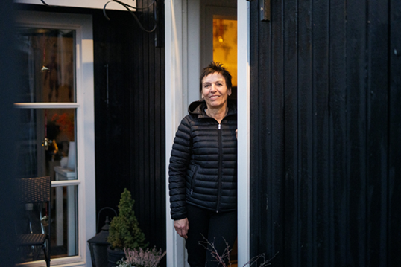
FILM - PLEJEFAMILIENS ROLLER OG OPGAVER

Slide 19
REFLEKSIONSØVELSE PLEJEFAMILIERS PERSPEKTIVER
Hvad hæfter I jer ved i filmen?
Hvilke tematikker bliver I optaget af?
Hvilke glæder og udfordringer bliver I opmærksomme på?

Slide 20
HVAD SKAL EN PLEJEFAMILIE KUNNE – VIDEN FRA FORSKNING
Den nye familie

Slide 21
ANBRINGELSESSTATISTIK

Slide 22
HVAD SKAL EN PLEJEFAMILIE KUNNE - LOVGIVNINGSMÆSSIGE RAMMER
Emne: Den nye familie

Slide 23
SERVICELOVEN § 46
§ 46. Formålet med at yde støtte til børn og unge, der har et særligt behov herfor, er at sikre, at disse børn og unge kan opnå de samme muligheder for personlig udvikling, sundhed og et selvstændigt voksenliv som deres jævnaldrende. Støtten skal ydes med henblik på at sikre barnets eller den unges bedste og skal have til formål at
1) sikre kontinuitet i opvæksten og et trygt omsorgsmiljø, der tilbyder nære og stabile relationer til voksne, bl.a. ved at understøtte barnets eller den unges familiemæssige relationer og øvrige netværk,
2) sikre barnets eller den unges muligheder for personlig udvikling og opbygning af kompetencer til at indgå i sociale relationer og netværk,
3) understøtte barnets eller den unges skolegang og mulighed for at gennemføre en uddannelse,
4) fremme barnets eller den unges sundhed og trivsel og
5) forberede barnet eller den unge til et selvstændigt voksenliv.

Slide 24
LOV OM SOCIALTILSYN
§ 6. Det er en betingelse for godkendelse af tilbud, som er nævnt i § 4, stk. 1, at tilbuddet efter en samlet vurdering har den fornødne kvalitet.
Stk. 2. Tilbuddenes kvalitet vurderes inden for følgende temaer:
1) Uddannelse og beskæftigelse.
2) Selvstændighed og relationer.
3) Målgrupper, metoder og resultater.
4) Sundhed og trivsel.
5) Familiestruktur og familiedynamik (Organisation og ledelse).
6) Kompetencer.
7) Økonomi.
8) Fysiske rammer.

Slide 25
KVALITETSKRITERIER
Plejefamilien støtter barnet i at udnytte sit fulde potentiale i forhold til skolegang, uddannelse og beskæftigelse.
Plejefamilien styrker barnets kompetencer til at indgå i sociale relationer og opnå selvstændighed.
Plejefamilien støtter barnet i at skabe og opretholde stabile og konstruktive relationer til familie og netværk.
Plejefamilien bidrager aktivt til at opnå de mål, der er for barnets ophold i plejefamilien.
Plejefamilien understøtter barnets medbestemmelse og indflydelse på eget liv og hverdagen i plejefamilien.
Plejefamilien understøtter barnets fysiske og mentale sundhed og trivsel.
Plejefamilien tilbyder barnet trygge og stabile rammer.
Plejefamilien har relevante kompetencer i forhold til at varetage opgaven som plejefamilie.
De fysiske rammer understøtter barnets udvikling og trivsel.

Slide 26
FORSKELLIGE TYPER AF PLEJEFAMILIER
Jf. servicelovens § 66
Almen plejefamilie.
Forstærket plejefamilie.
Specialiseret plejefamilie.

Slide 27
ALMEN PLEJEFAMILIE SERVICELOVENS §66a, stk. 1, nr. 1
Almene plejefamilier har almene kompetencer og kan:
Varetage omsorgen og sikre udvikling og trivsel for børn og unge med lette til moderate støttebehov.
Lave en grundlæggende indsats for barnet, herunder støtte med en omsorgsfuld familiedynamik, en forudsigelig familiestruktur og har et stort engagement.
Plejefamilien kan fx modtage et barn, der har været udsat for omsorgssvigt pga. forældres misbrug eller psykiske vanskeligheder. Plejefamilien har almene kompetencer til at yde omsorg og støtte til barnet, fx i form af en struktureret og forudsigelig hverdag, der understøtter plejebarnets skolegang og samvær med jævnaldrende børn.

Slide 28
FORSTÆRKET PLEJEFAMILIE SERVICELOVENS §66a, stk. 1, nr. 2
Forstærkede plejefamilier har særlige kompetencer og kvalifikationer og kan:
Varetage omsorgen og sikre udvikling og trivsel for børn og unge med moderate til svære støttebehov.
Lave en særlig indsats for barnet samt håndtere komplicerede forældresamarbejder.
Plejefamilien kan fx modtage et omsorgssvigtet barn med selvskadende adfærd og selvmordstanker. Plejefamilien har erfaring og viden om børn, der har været udsat for omsorgssvigt, og kan tilrettelægge en hverdag, der tilgodeser barnet i tæt samarbejde med fx en psykolog.

Slide 29
SPECIALISERET PLEJEFAMILIE SERVICELOVENS §66a, stk. 1, nr. 3
Specialiserede plejefamilier har særlige kompetencer og kvalifikationer og kan:
Varetage omsorgen og sikre udvikling og trivsel for børn og unge med svære støttebehov.
Varetage et meget svært forældresamarbejde.
Yde en specialpædagogisk indsats qua deres kvalifikationer, fagligt og erfaringsmæssigt.
Plejefamilien kan fx modtage et barn med udviklingshæmning og epileptiske anfald, hvor barnet bliver udadreagerende. Plejefamilien har en særlig socialpædagogisk og sundhedsfaglig uddannelse, indsigt i og erfaring med målgruppen, og plejefamilien kan skabe særlige skærmende rammer samt overvåge barnets epileptiske anfald.

Slide 30
FORANDRINGER FOR FAMILIEN
Den nye familie

Slide 31
FAMILIER ER FORSKELLIGE
Alle familier spiller forskelligt ind i opgaven som plejefamilie.
Alle familier har forskellige muligheder og begrænsninger som plejefamilie.
Alle familier har forskellige ressourcer på forskellige tidspunkter af deres liv.

Slide 32
FAMILIESTRUKTUR OG FAMILIEDYNAMIK REFLEKSIONSØVELSE
At være plejefamilie 24/7 – hvordan passer det ind i vores familie?
Familie og netværk: Bakker de op, og kan vi få hjælp og støtte.
Egne børn: Er de robuste nok og klar til at blive en offentlig familie?
Fritid og ferier: Er der tid og plads til et plejebarn?
Hvor er der ressourcer, og hvor kan der være barrierer?

Slide 33
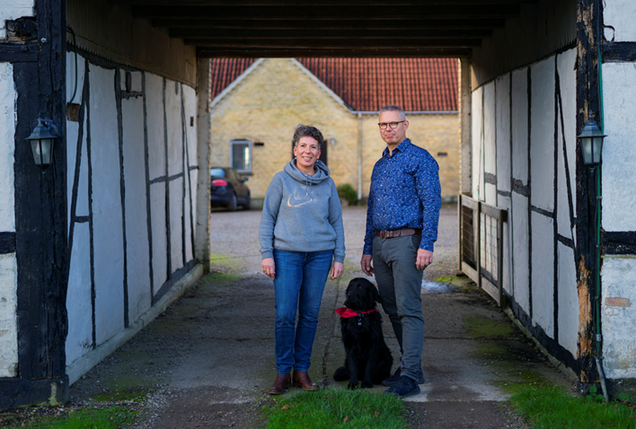
FILM - FORANDRINGER FOR PARFOHOLDET OG ENLIGE PLEJEFORÆLDRE

Slide 34
FORANDRINGER FOR PARFORHOLDET OG ENLIGE PLEJEFORÆLDRE
Hvad hæfter du/I jer særligt ved i filmen?
Hvad består dit/jeres fundament af?
Hvordan sikrer du/I at fundamentet forbliver solidt?
Er I enige om ovenstående?
(Noter spørgsmålene i notesbogen og drøft videre hjemme)

Slide 35
FORANDRINGER FOR EGNE BØRN
Det påvirker egne børn at blive plejefamilie.
Mange positive forhold, men også udfordringer
som leder til negative erfaringer, hvis børnene ikke forberedes og inddrages.

Slide 36
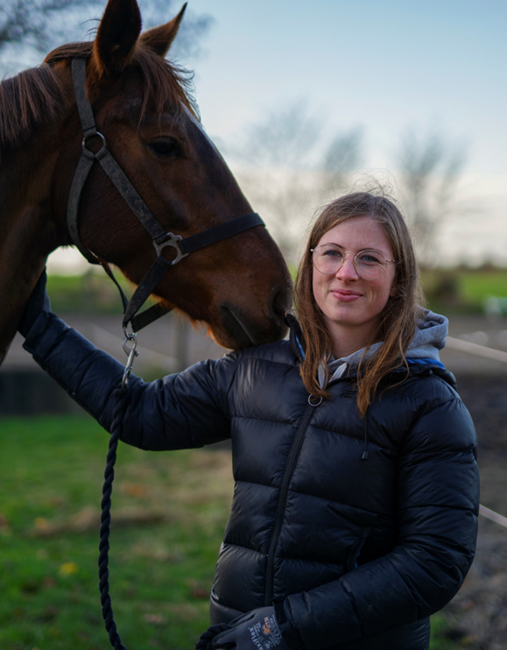
FILM – FORANDRINGER FOR EGNE BØRN

Slide 37
Pause

Slide 38
GRUPPEDRØFTELSE: FORANDRINGER FOR EGNE BØRN
Hvad er det vigtigt at være særlig opmærksomme på i forhold til egne børn?
Giv tre konkrete eksempler på, hvad du/I vil gøre for at sikre egne børns behov og trivsel.

Slide 39
AT VÆRE EN OFFENTLIG FAMILIE
Med rollen som plejefamilie får I:
Mange forskellige samarbejdspartnere.
Mange i jeres hjem.
Mange holdninger og meninger fra andre.

Slide 40
Kald versus profession
Øvelse

Slide 41
Pause

Slide 42
TIL VIDERE DRØFTELSE DERHJEMME
Hvilke opmærksomheder er vigtige at have, når/inden valget om at blive plejefamilie træffes?
Hvilke forandringer kan det få for vores familiestruktur og familiedynamik?

Slide 43
FAMILIEPAKKEN
Repræsenterer hvem I er
Bliver forskellig fra familie til familie
Er en familie-opgave

Slide 44
AFRUNDING AF DAGEN
Brug 5 minutter til at notere i notesbogen:
Hvad tager jeg med mig?
Hvad var de vigtigste begreber i dag?
Hvad skal jeg tænke videre over?
Feedback på undervisningen: Hvordan har det været?
Artikel af Anne Blom Corlin, ”Tilknytning mellem plejebørn og plejeforældre”, skal være læst.
Hjemmeopgaven ”Familiepakken” til næste kursusmodul.
Tak for i dag

